Slide 1
Павел ПОЛЯН
СОВЕТСКИЕ ДЕПОРТАЦИИ
И ДОКУМЕНТИРУЮЩИЕ ИХ АРХИВЫ

Slide 2
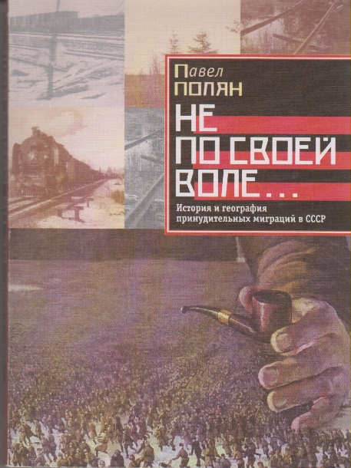





Slide 3
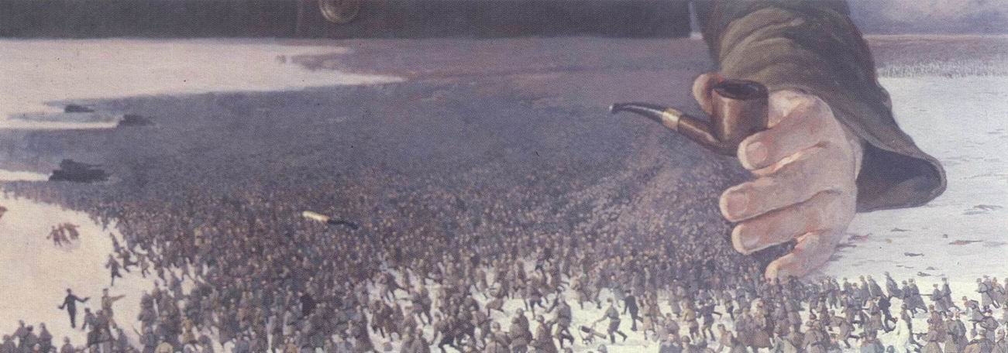
[e

Slide 4
МАНДЕЛЬШТАМ И ПЛАТОНОВ
„…Египетские строители обращаются с человеческой массой как с материалом, которого должно хватить, который должен быть поставлен в любом количестве“.
Осип Мандельштам. Гуманизм и современность
«На оседлости коммунизм никак не состоится: нет ему ни врага, ни радости!..»
Андрей Платонов. Чевенгур.

Slide 5
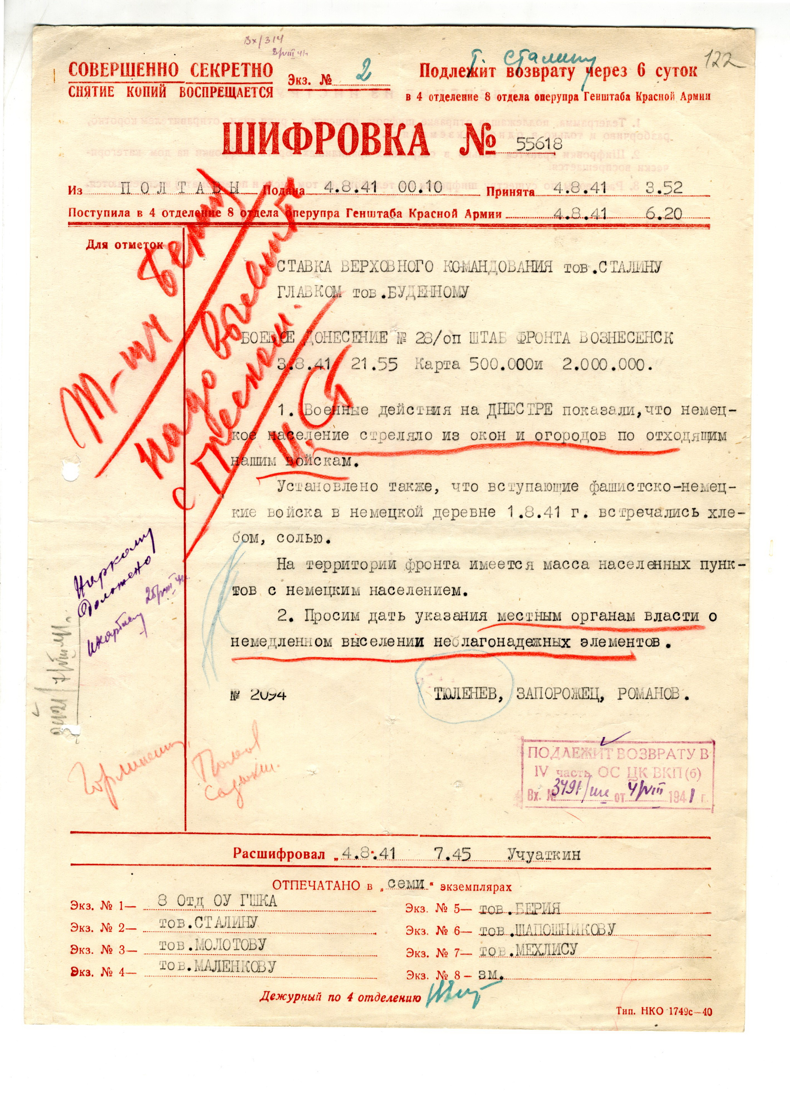
СТАЛИН
«Товарищу Берия.
Надо выселить с треском!...»
Иосиф Сталин
Боевое донесение № 28/оп от 03.08.1941. Опубликовано в: Из истории Великой Отечественной войны // Известия ЦК КПСС. 1990. № 9. С.195

Slide 6
Депортации как принудительные миграции
Принудительные миграции — это перемещения значительных масс людей, предпринятые государством по отношению к своим или чужим гражданам с применением давления или принуждения. Само принуждение может быть при этом прямым или косвенным.
^{[1]} От лат. “deportatio” - изгнание, ссылка.
В первом случае мы имеем дело с насильственными миграциями, или депортациями (от латю “deportatio” - изгнание, ссылка) , во втором — с так называемыми вынужденными (или добровольно-вынужденными) миграциями, когда государство всего лишь “влияет” на обстоятельства и факторы индивидуального принятия решения о переселении, но именно таким образом, каким оно, государство, хотело бы это переселение видеть. В первом случае мы имеем дело с откровенно репрессивным (карательным) характером воздействия государства на гражданина (или иноподданного), во втором — с целенаправленным административным давлением на его волеизъявление.

Slide 7
Депортации как репрессии
Депортации, или насильственные миграции, — это одна из специфических форм или разновидностей политических репрессий (от лат. “repressio” - карательная мера, наказание, имеющая целью подавить, пресечь что-либо), предпринятых государством по отношению к своим или чужим гражданам с применением силы или принуждения. На шкале тяжести репрессий депортации занимают промежуточное положение: Это, конечно, не высшая мера наказания и даже не ссылка по суду на каторжный труд на Колыму или другие «острова» ГУЛАГа, но и легчайшей из репрессий - депортацию тоже не назовешь.

Slide 8
А. РЕПРЕССИВНЫЕ МИГРАЦИИ (ДЕПОРТАЦИИ)
I. ПО СОЦИАЛЬНОМУ ПРИЗНАКУ:
1. Расказачивание (1919-1920)
2. Раскулачивание (1930-1933)
3. Выселение "дворян" (1935)
II. ПО ЭТНИЧЕСКОМУ ПРИЗНАКУ:
В порядке “политической подготовки театра военных действий” и “зачистки границ” :
а) тотальные;
б) частичные.
2. Тотальные депортации "наказанных народов":
а) превентивные;
б) депортации “возмездия”.
4. Компенсирующие миграции
5. Принудительная оседлость
III. ПО КОНФЕССИОНАЛЬНОМУ ПРИЗНАКУ
1. Конфессии в целом (истинно-православные христиане, иеговисты и др.)
3. Духовенство разных конфессий
IV. ПО ПОЛИТИЧЕСКОМУ ПРИЗНАКУ
1. Члены запрещенных партий и организаций
2. Члены семей врагов народа
3. “Социально-опасные” элементы
4. Договорные репатрианты
5. Иностранные подданные
V. ВОЕННОПЛЕННЫЕ
1. Военнопленные
2. Гражданские интернированные
VI. ОСУЖДЕННЫЕ
1. Политические (узники совести)
2. Уголовные
Б. НЕРЕПРЕССИВНЫЕ ("ДОБРОВОЛЬНО-ВЫНУЖДЕННЫЕ") МИГРАЦИИ
VII. ПЛАНОВЫЕ ПЕРЕСЕЛЕНИЯ И ПЕРЕСЕЛЕНИЯ "ПО ПРИЗЫВУ"
1. В отдаленные и неосвоенные районы
2. С гор на "плоскость"
3.Вследствие военного, промышленного, энергетического и других видов строительства
4. Переселения "демобилизованных"
VIII.ЭВАКУИРОВАННЫЕ (РЕЭВАКУИРОВАННЫЕ), БЕЖЕНЦЫ,
ДОБРОВОЛЬНЫЕ РЕПАТРИАНТЫ
1. В результате военных действий
2.В результате геноцида, межэтнических и межконфессиональных конфликтов
3.Вследствие стихийных бедствий и экологических катастроф

Slide 9
МАСШТАБЫ ВНУТРЕННИХ и ВНЕШНИХ ДЕПОРТАЦИЙ, 1918-1952
ВНУТРЕННИЕ ДЕПОРТАЦИИ (тыс. чел.)
ПЕРИОДЫ | КОЛИЧЕСТВО ДЕПОРТИРОВАННЫХ
1919-1929 | 45
1930-1931 | 2050
1932-1934 | 535
1935-1938 | 260
1940-1941 | 395
1941-1942 | 1200
1943-1944 | 870
1944-1945 | 260
1947-1952 | 400
ВСЕГО: | 6015
ВНЕШНИЕ ДЕПОРТАЦИИ (тыс. чел.)
КАТЕГОРИИ И ПЕРИОДЫ | КОЛИЧЕСТВО ДЕПОРТИРОВАННЫХ
ИЗ СССР:
Остарбайтеры (1941 -1944) | 3200
В СССР:
Репатрианты (1944 – 1952) | 5460
„Вестарбайтеры“ (1945) | 300
ВСЕГО: | 8960

Slide 10
МАСШТАБЫ ВНУТРЕННИХ ДЕПОРТАЦИЙ
1918-1952
П е р и о д ы | Количества депортированных (тыс.чел.)
1918-1920 | 45
1930-1931 | 2050
1932-1934 | 535
1935-1938 | 260
1940-1941 | 395
1941-1942 | 1200
1943-1944 | 870
1944-1945 | 260
1947-1952 | 400
ИТОГО: | 6015

Slide 11
Масштабы внешних депортаций
В И Д Ы И П Е Р И О Д Ы | КОЛИЧЕСТВА ДЕПОРТИРОВАННЫХ (ТЫС.ЧЕЛ.)
Из СССР:
Остарбайтеры (1941-1944) | 3.200
В СССР:
Репатриация (1944-1952) | 5.460
“Вестарбайтеры” (1945) | 300
ИТОГО в СССР: | 5.760
В С Е Г О: | 8.960

Slide 12
Депортационные операции (I)
1918-1941
I. ДЕПОРТАЦИИ КАЗАКОВ ИЗ ПРИТЕРЕЧЬЯ (1918-1920);
II. Депортации кулаков-казаков из Семиречья (1921)
III. Депортация гуманитариев («Философские пароходы», 1922);
IV. Депортация бывших помещиков и землевладельцев (1924-1925);
V. Зачистка западных границ: финны и поляки (1929-1930);
VI. Зачистка восточных границ: корейцы (1930-1931)
VII. Кулацкая ссылка (1930-1936);
VIII. Переселение на стройки коммунизма (1932);
IX. Голодная откочевка казахов (1933);
X. Зачистка западных границ: поляки и немцы (1935-1936);
XI. Зачистка южных границ: курды по всему периметру (1937);
XII. Зачистка восточных границ: тотальная депортация корейцев и др.(1937);
XIII. Зачистка южных границ: иностранноподанные евреи и иранцы (1938);
XIV. Советизация и зачистка новых западных границ: бывшие польские и прочие иностранные граждане (1940);
XV. Зачистка северных границ: Мурманская область (1940)
XVI. Советизация и зачистка северо-западных и юго-западных границ: Прибалтика, Западная Украина, Западная Белоруссии, Молдавия (1941);

Slide 13
Депортационные операции (II)
1941-1946
XVII. ПРЕВЕНТИВНЫЕ ДЕПОРТАЦИИ ИЗ ОБЛАСТЕЙ РСФСР, ОБЪЯВЛЕННЫХ НА ВОЕННОМ ПОЛОЖЕНИИ (1941)
XVIII. Превентивные депортации советских немцев и финнов (1941-1942);
XIX. Депортации «трудармейцев» (1942-1943);
XX. Депортации отступления: из Крыма и Северного Кавказа (весна-лето 1942);
XXI. Тотальная депортация карачаевцев (08-11.1943);
XXII. Тотальная депортация калмыков (12.1943 – 06.1944);
XXIII. Тотальная депортация чеченцев и ингушей (02-03.1944);
XXIV. Тотальная депортация балкарцев (03-05.1944);
XXV. Очистка Тбилиси: внутригрузинская депортация «тунеядцев» из числа курдов и азербайджанцев (25.03.1944)
XXVI. Депортация оуновцев и членов их семей (1944 - 1948)
XXVII. Тотальная депортация крымских татар и др. народов Крыма (05-07.1944);
XXVIII. Возвратные депортации поляков в Европейскую часть СССР (05-09.1944);
XXIX. Депортация населения из прифронтовой полосы (06.1944);
XXX. Депортации коллаборантов и членов из семей (06.1944-01.1945);
XXXI. «Наказанные конфессии»: депортации «Истинно-православные христиане» (07.1944)
XXXII. Тотальные депортации турок-месхетинцев, а также курдов, хемшинов, лазов и др. из Южной Грузии (11.1944);
XXXIII. Принудительная репатриация различных контингентов (1944 – 1946);

Slide 14
Депортационные операции (III)
1944-1952
XXXIV. ИНТЕРНИРОВАНИЕ И ДЕПОРТАЦИЯ ГРАЖДАНСКОГО НЕМЕЦКОГО НАСЕЛЕНИЯ ИЗ ОККУПИРОВАННЫХ СТРАН ЕВРОПЫ (1944 – 1945, 1947);
XXXV. Депортация репатриированных финнов из Ленинграда и Ленинградской области (02-03.1948);
XXXVI. Вторичная депортация контингентов, ранее депортированных из Европейской части СССР в Сибирь и Казахстан (03.1948);
XXXVII. Депортация «бандитов и бандпособников из кулаков» из Литвы (22.05.1948);
XXXVIII. Депортация греков и армян-”дашнаков” с Черноморского побережья (06.1948);
XXXIX. Депортация “тунеядцев-указников” (06.1948);
XL. Депортация курдов из отряда М.Барзани из Азербайджана (08.1948);
XLI. Депортация «бандитов и бандпособников» из кулаков из Измаильской обл. (10.1948)
XLII. Депортация «бандитов и бандпособников» из кулаков из Прибалтики (29.01.1949);
XLIII. Депортация армян-«дашнаков», турок и греков с турецким, греческим и советским гражданством или без гражданства с Черноморского побережья и из Закавказья (05-06.1949)
XLIV. Депортация «бандитов и бандпособников» из кулаков из Молдавии (06-07.1949)
XLV. Депортация кулаков и обвиненных в бандитизме из Псковской области (01.1950)
XLVI. Депортация иранцев без гражданства СССР из Грузии (03.1950);
XLVII. Депортация бывших басмачей из Таджикистана (08.1950)
XLVIII. Депортация „андерсовцев» и членов их семей (не ранее 02.1951)
XLIX. «Наказанные конфессии»: депортация последователей секты «Свидетели Иеговы» из Молдавии (04.1951)
L. Депортация кулаков из районов, аннексированных в 1939-1940 гг. (10-12.1951)
LI. Депортация «антисоветских элементов» (греков) из Грузии (12.1951)
LII. Депортация кулаков из Западной Белоруссии (03-05.1952)
LIII. «Наказанные конфессии»: депортация „иннокентьевцев» и адвентистов-реформаторов (03.1952)

Slide 15
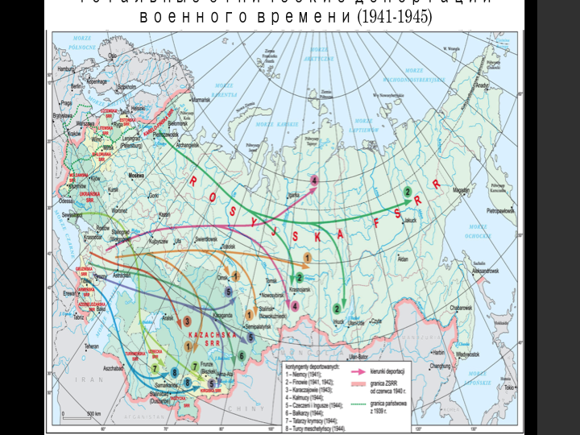
„НАКАЗЫННЫЕ НАРОДЫ “
Тотальные этнические депортации во время Второй мировой войны

Slide 16
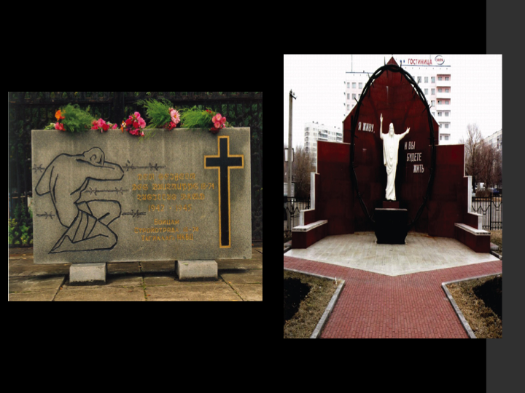

Slide 17
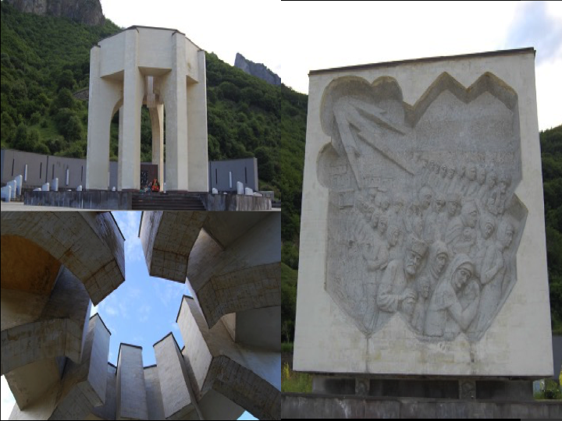

Slide 18
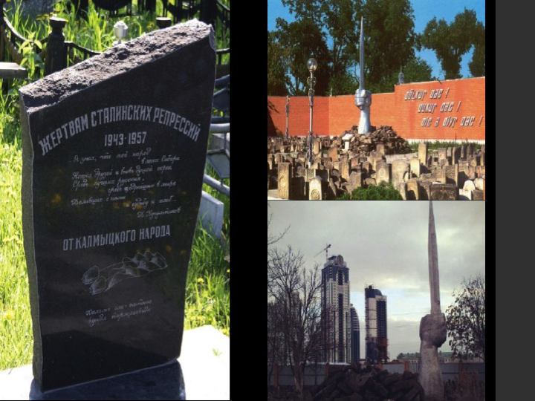

Slide 19
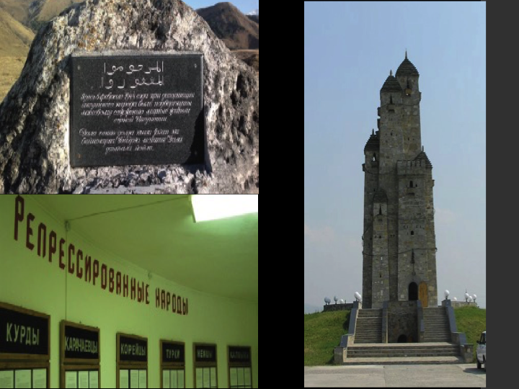

Slide 20
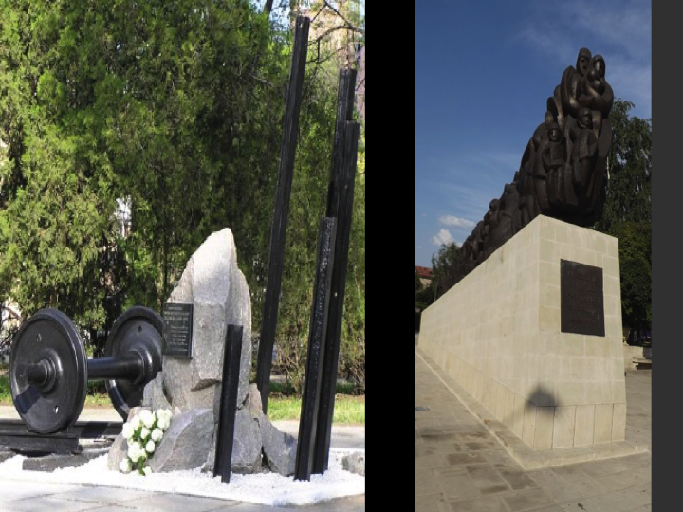

Slide 21
Где искать документы о депортациях?
ГОСУДАРСТВЕННЫЙ АРХИВ РОССИЙСКОЙ ФЕДЕРАЦИИ
Ф.Р-9401 Секретариат НКВД-МВД СССР
Ф. Р-9479 Отдел спецпереселений НКВД-МВД СССР
Ф. Р-3316 Центральный исполнительный комитет СССР
Ф. Р-5446 Совнарком – Совет министров СССР
Ф. Р-7523 Президиум Верховного Совета СССР
Ф. Р-8131 Генпрокуратура РСССР
Ф. Р-9414 ГУЛАГ
Ф. Р-9478 Главное управление по борьбе с бандитизмом НКВД СССР
Ф. А-317 Переселенческое управление РСФСР
ГОСУДАРСТВЕННЫЙ АРХИВ СОЦИАЛЬНО-ПОЛИТИЧЕСКОЙ ИСТОРИИ
Ф. 644 Государственный комитет обороны СССР

Slide 22
Где искать документы о депортациях?
РОССИЙСКИЙ ГОСУДАРСТВЕННЫЙ ВОЕННЫЙ АРХИВ
Ф.38650 Главное управления внутренних войск НКВД СССР
Ф.38654 Управление внутренних войск НКВД Северо-Кавказского военного округа
Ф.38660 Штаб войск НКВД по переселению спецконтингента из Чечено-Ингушской АССР
Ф.38663 Управление 8-й стрелковой дивизии внутренних войск НКВД
Большая часть архивов соединений, участвовавших в депортационных операциях 1943-1944 гг. на Северном Кавказе, погибла в 1946 году при пожаре в Центральном архиве внутренних войск СССР на Покровке.
РОССИЙСКИЙ ГОСУДАРСТВЕННЫЙ АРХИВ ЭКОНОМИКИ
Ф.5675 Главное Переселенческое управление Минсельхоза СССР

